Slide 1

Final Project – iNaturalist competition
林彦岑 (0856125)
許可 (0840033)
唐甫頌 Kim-Benjamin (0845058)

Slide 2
Today’s agenda
• GitHub Link • Introduction • Related Work • Proposed Approach • Experiment Results
• Conclusions

Slide 3
GitHub Link
Link Link Link

Slide 4
Introduction
• Goal: (multi-class classification, high accuracy within a limited time period) • Significance: (both importance and motivation)

Slide 5
Related Work
(Have a look at https://www.kaggle.com/c/inaturalist-2019-fgvc6/notebooks and https://www.kaggle.com/c/inaturalist-2019-fgvc6/discussion, summarize models they use and results they get. Include the unique points (such as the difference about pre-processing data and etc.) as details and describe pros and cons.)

Slide 6
Proposed Approach
(An overview graph should be put here, which could be copied from our main model’s paper.)

Slide 7
Proposed Approach
(our main model’s detail here, you can have a look at our code)

Slide 8
Experiment Results
(transferred dataset, metrics we use.)
(our score vs highest score)
(Ablation studies)

Slide 9
Conclusions
(our main model’s detail here, you can have a look at our code)

Slide 10
Thank You for Your Attention!

Slide 11
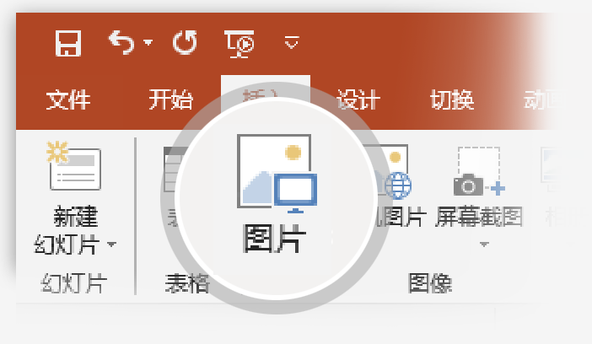
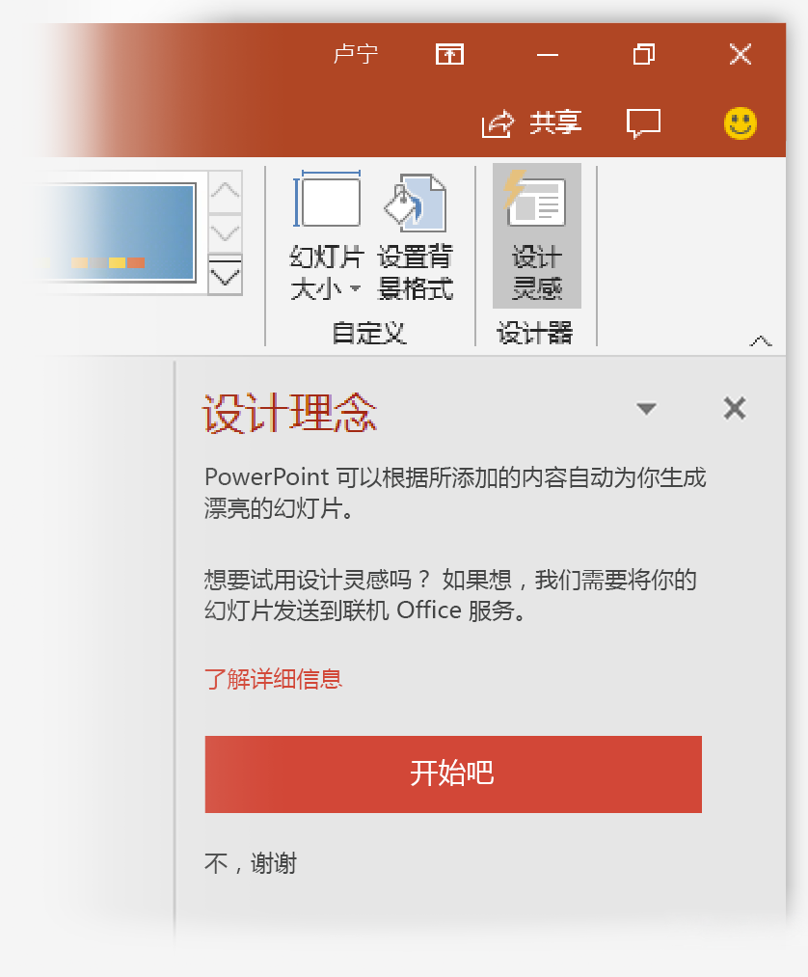
如何使用 PwerPoint 设计器
工作方式如下：
1
转到“文件”>“新建”>“空白演示文稿”，新建一个演示文稿。
2
在第一张幻灯片中添加一张图片：转到“插入”>“图片”或“插入”>“联机图片”，然后选择图片。 提示：添加图片时需要处于联机状态。
3
PowerPoint 询问是否获取设计灵感时，选择“开始吧”。
4
从“设计灵感”任务窗格中选择喜欢的设计。

Slide 12
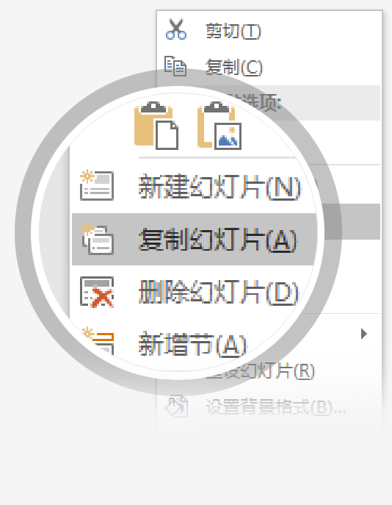
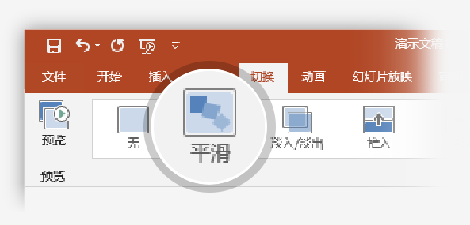

设置“平滑”
利用这些两个简单的“行星”自行尝试
1
复制此幻灯片：右键单击幻灯片缩略图，然后选择“复制幻灯片”。
2
在两张相同的幻灯片中，对第二张右侧的形状进行某些更改（移动、调整大小、更改颜色），然后转到“切换”>“平滑”。
3
返回两张幻灯片中的第一张，按“幻灯片放映”按钮，然后选择“播放”，观看圆圈的平滑切换！
提示：“效果选项”可以提供更多的“平滑”选项。

Slide 13

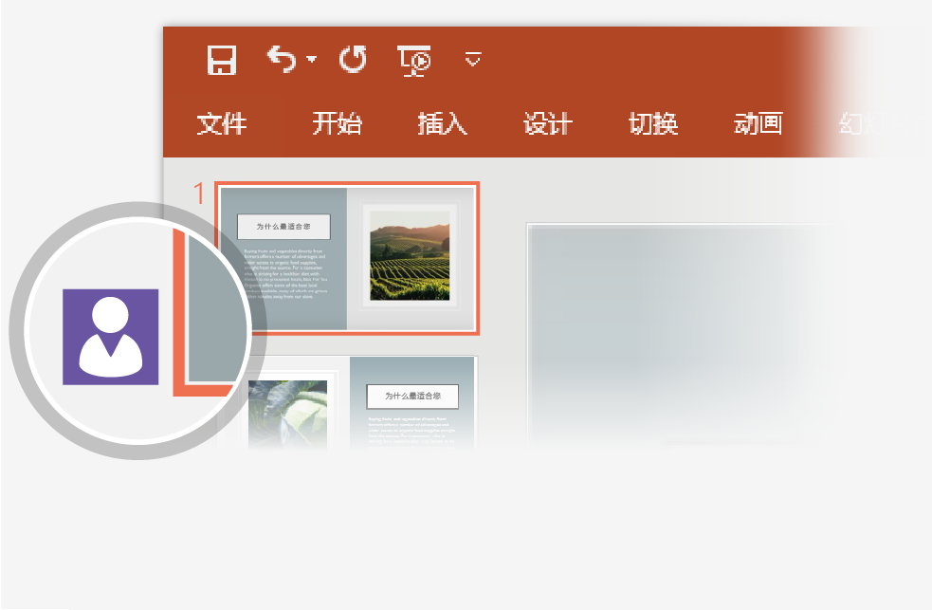
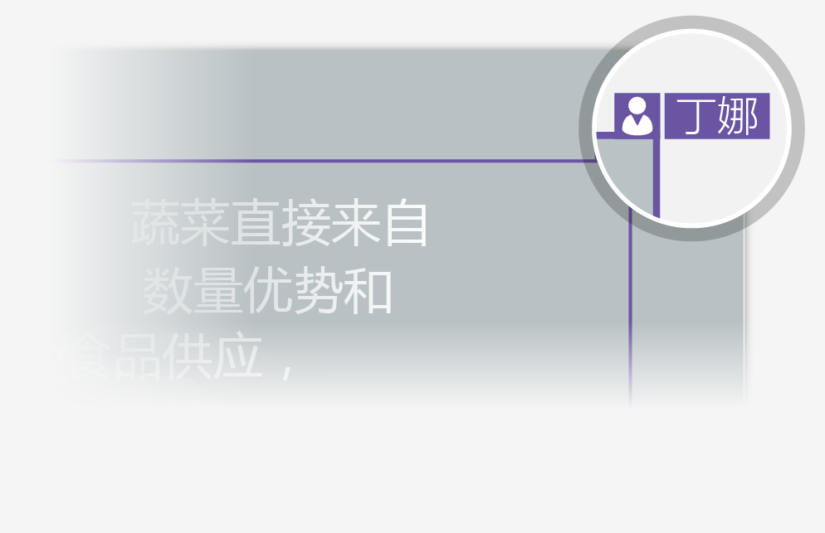
实时协同工作
与他人共享演示文稿时，可以看到他们同时与你协同工作。 工作方式如下：
1
在功能区上方选择“共享”或使用快捷键 Alt-ZS 邀请他人与你协作（此时可保存到云中。）
2
有其他人使用演示文稿时，会出现一个标记，显示哪位用户正在使用哪张幻灯片...
3
...以及他们正在编辑哪部分幻灯片。

Slide 14


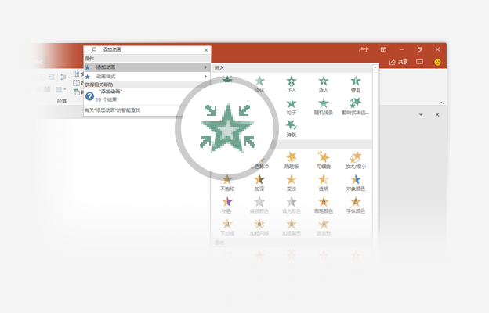
熟练使用“操作说明搜索”
“操作说明搜索”框可在需要时查找恰当的命令， 为你节省时间并让你专心工作。 请尝试：
选我
1
选择右侧的“机器人图片”。
2
在“操作说明搜索”框中键入“动画”，然后选择“添加动画”。
3
选择一个动画效果，如“缩放”，看看会发生什么。

Slide 15
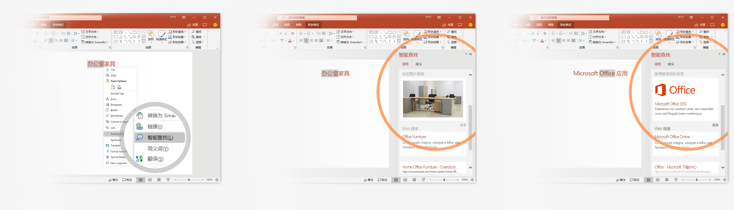
无需离开幻灯片即可浏览
智能查找功能支持直接在 PowerPoint 中检索信息。 请尝试：
1
右键单击词组“办公室”中的单词“办公室家具”
2
选择“智能查找”，请注意，结果是该词组的上下文，而不是“Microsoft Office 应用”。
3
接下来右键单击第 2 步中的单词“Office”，再试试“智能查找”功能。

